Slide 1

التشخيص الجزيئي لابيضاضات الدم لدعم المعالجات الفردانية
Molecular Diagnosis of Leukemia as a Support for
Personalized Therapies
د. مجد الجمالي
قسم الكيمياء الحيوية والأحياء الدقيقة
كلية الصيدلة، جامعة دمشق
و الهيئة العامة للتقانة الحيوية

Slide 2


Slide 3
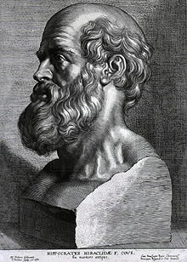
“It is more important to know what sort of person has a disease than to know what sort of disease a person has.”
-Hippocrates
(460 BC – 370 BC)

Slide 4

Personalized therapies
The Right Dose of,
The Right Drug for,
The Right Indication for,
The Right Patient at,
The Right Time.

Slide 5
Toward Personalized Therapies in Acute Myeloid Leukemia (AML) Syrian Patients

Slide 6
ابيضاض الدم النقوي الحاد AML
(نموذج جيد للمعالجات الفردانية)
يعدّ ابيضاض الدم النقوي الحاد اضطراباً جينياً متغايراً يتميّز باكتساب الخلايا المولّدة للدم تغيرات جينية genetic وفوق جينية epigenetic متراكمة ومختلفة مما يؤدي إلى اضطراب في آليات التجدد الذاتي والتكاثر والتمايز في تلك الخلايا.
وتقسم هذه التبدلات الجينية إلى:
  طفرات في عدد من المورثات المتداخلة في عملية تمايز الخلايا.
  شذوذات في الصبغيات (ازفاءات/انقلابات/ نواسخ منصهرة fusion transcripts)
  تبدّلات في التعبير الجيني لبعض المورثات

Slide 7
FAB Classification
Prognosis & Frequency
subgroup | Type of leukemia | prognosis | Frequency in AML
M0 | Acute myeloblastic leukemia without maturation | worse | <5 %
M1 | Acute myeloblastic leukemia with minimal maturation | average | 20
M2 | Acute myeloblastic leukemia with maturation | better | 30
M3 | Acute promyelocytic leukemia | best | 10
M4 | Acute myelomonocytic leukemia | Average/better | 25
M5 a and b | Acute Monoblastic and Acute Monocytic Leukemia | average | 10
M6 | Acute erythroid leukemia | worse | <5
M7 | Acute megakaryoblastic leukemia | worse | <5

Slide 8
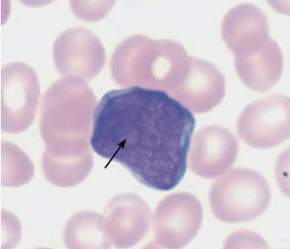
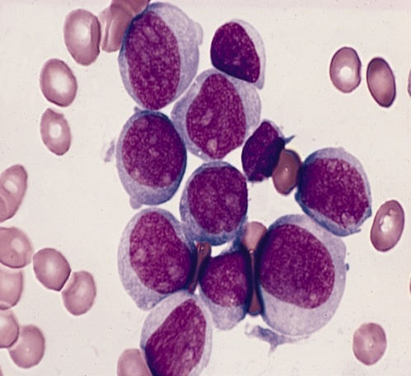
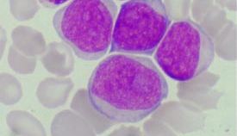
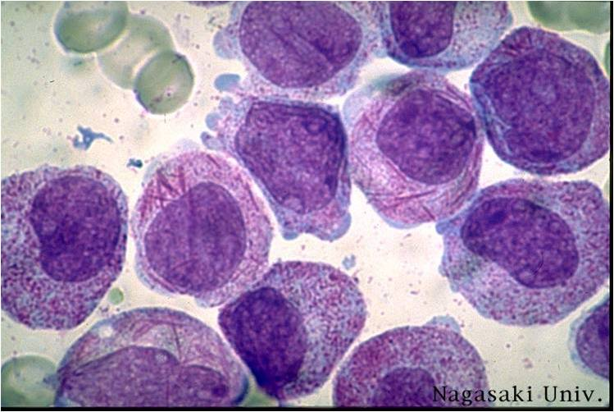
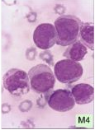
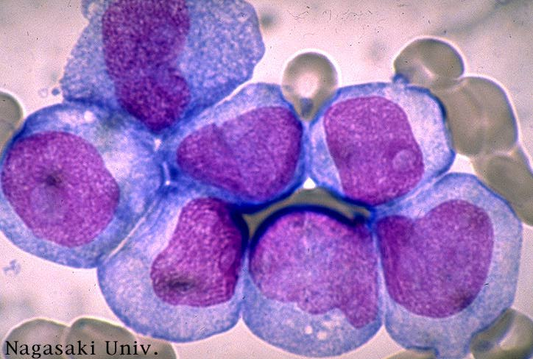
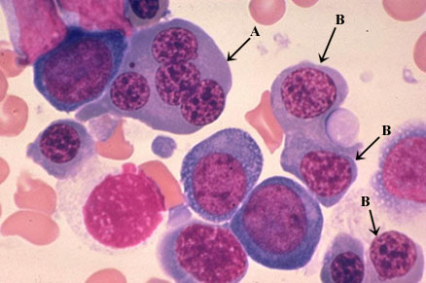
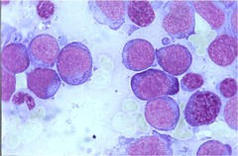
FAB Classification
M0:Acute myeloblastic leukemia, minimally differentiated
M1:Acute myeloblastic leukemia without maturation
M2:Acute myeloblastic leukemia with maturation
M3:Acute promyelocytic leukemia hypergranular
M4: Acute myelomonocytic leukemia
M5: Acute monoblastic leukemia
M6: Erythroleukemia
M7:Acute megakaryoblastic leukemia

Slide 9
WHO Classification
AML with recurrent cytogenetic translocations | AML with multilineage dysplasia | AML with myelodysplastic syndrome, therapy related | AML not otherwise categorized
included patients with balanced recurrent translocations. The most frequent abnormalities include AML with t(8;21) (q22;q22) , acute promyelocytic leukemia: AML with t(15;17)(q22;q12) , AML with abnormal bone marrow eosinophils inv(16)(p13;q22)/t(16;16)(p13;q22) , and AML with 11q23 MLL abnormalities | group defined by the presence of multilineage dysplasia syndrome (MDS) which typically affects adults. It is characterized by gain or loss of major segments of chromosomes: 5/5q, 7/ del(7q), +8, +9, +11, del(11q), del(12p), del(17p), 18, +19, del(20q), +21. Rare translocations include t(1;7) and t(2;11) and aberrations of 3q21 and 3q26 | group encompasses chromosomal aberrations associated with exposure to mutagens or chemo/ radiotherapy | consists of patients diagnosed as AML not otherwise categorized and did not satisfy the previous three categories.

Slide 10
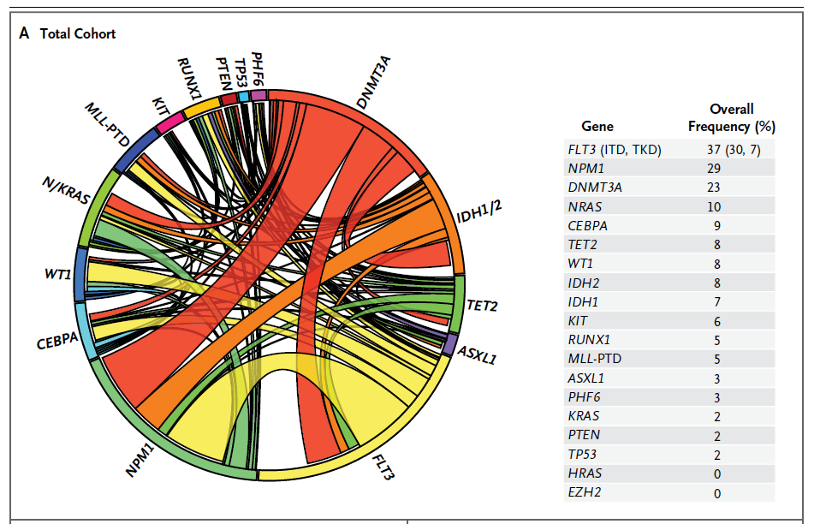
Most Frequent Mutations in AML
التشخيص

Slide 11
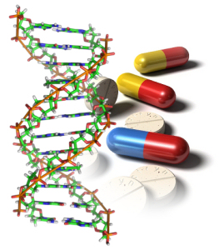
المعالجة Therapy
المعالجة التقليدية Conventional Therapy
  المعالجة التحريضيةInduction Therapy
    Daunorubicin (Anthracyclin) + Cytarabine
  المعالجة الداعمة Consolidation Therapy
    Cytarabine
المعالجة الفردانية Personalized Therapy
  Bone marrow transplantation (for patients with poor prognosis)
  All trans retinoic acid (ATRA) (for t(15,17)
  Immunological
    Anti-CD33 Gemtuzumab Ozoganicin (GO) (for LSCs)
  Tyrosine Kinase Inhibitors (for FLT3 mutation)
    Midostaurin, Lestaurtinib, Sorafenib, Sunitinib, Quizartinib
  Demethylating agents (for mutated DNMT3A)
    5-Azacytidine (AZA), Decitabine

Slide 12
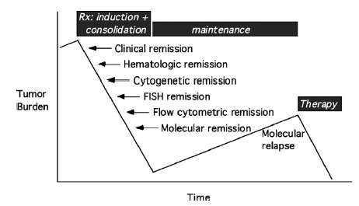
أهمية الطرق الجزيئية في التشخيص

Slide 13

ربط التشخيص بالمعالجة الفردانية
والتركيز على القيمة التطبيقية

Slide 14
Detect Fusion Transcripts
Potential for ATRA therapy for t(15,17)
Detect DNMT3A
Mutations
Potential for demethylation therapy
Isolate LSCs
Potential for Drug Sensitivity Model
Detect FLT3 Mutations
Potential for TKIs therapy
Measuring miRNA
RNA silencing therapies

Slide 15
Our PROJECT
2
MUTATIONAL PROFILE, TRANSCRIPT LEVELS RNA extraction/cDNA Synthesis/PCR
3
1
NEWLY DIAGNOZED (FAB), UNTREATED PATIENT Cell Isolation
CONVENTIONAL OR PERSONALIZED THERAPY

Slide 16

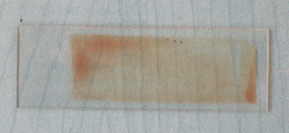
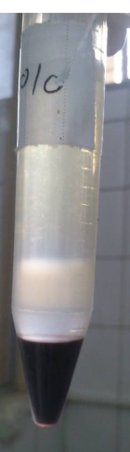
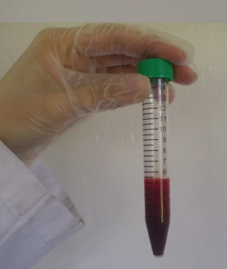
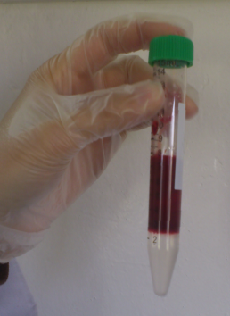
Cell Isolation
1
- تثبيت بـالكحول المطلق
- تلوين غيمزا
2
تثفيل
400 g
plasma
MNC
With PBS
With Ficoll
RBCs

Slide 17
البحث الأول: تحري بعض النواسخ المدمجة الشائعة بالطرق الجزيئية

Slide 18
توزع مرضى الـ AML
العينة = 80 مريضاً
M1
n=8
10%
M5
n=4
5%
Unkown
n=6
8%
M0
n=4
5%
M4
n=18
22%
M2
n=23
29%
M3
n=17
21%

Slide 19
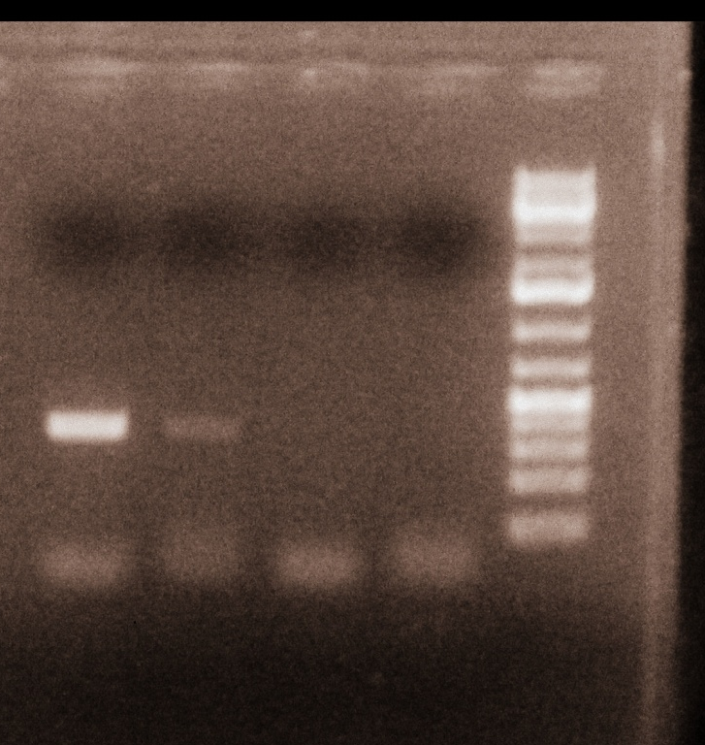
t(15;17)(q11;q12)
عدد المرضى إيجابي t(15;17): (14) | عدد المرضى (28)
12 | 17 | AML M3
2 | 9 | الأنماط الأخرى من AML
0 | 2 | مجهولو النمط
شاهد طبيعي عدد 5
Sample
+(15;17)
Follow up
4 months
+t(15;17)
1 Kb+
Ladder
385
400
300
النسبة المئوية لإيجابية t(15;17) ضمن النمط AML M3
71% of M3

Slide 20
نتائج تقنية FISH | نتائج تفاعل PCR التقليدي | أنماط FAB | المريض
إيجابي | إيجابي | M3 | 1
إيجابي | إيجابي | M3 | 2
إيجابي | إيجابي | M3 | 3
إيجابي | إيجابي | M3 | 4
إيجابي | إيجابي | M3 | 5
سلبي | سلبي | M3 | 6
سلبي | سلبي | M3 | 7
سلبي | سلبي | M3 | 8
سلبي | إيجابي | M3 | 9
لم يجرَ | إيجابي | M3 | 10
لم يجرَ | سلبي | M3 | 11
لم يجرَ | إيجابي | M0 | 12
لم يجرَ | سلبي | M1 | 13
لم يجرَ | سلبي | M2 | 14
لم يجرَ | سلبي | M2 | 51
لم يجرَ | سلبي | M2 | 16
لم يجرَ | سلبي | M4 | 17
لم يجرَ | سلبي | M4 | 18
لم يجرَ | سلبي | غير منمط | 19
يمكن تطبيق الاختبار لتنميط مريض الـ AML ومتابعته بعد البدء بالمعالجة

Slide 21
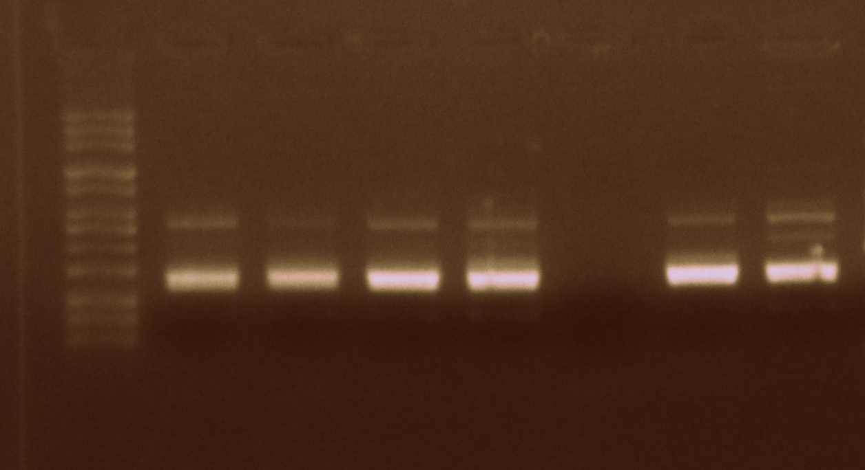
t(8;21)(q22;q22)
عدد المرضى إيجابي t(8;21): (9) | عدد المرضى (26)
7 | 15 | AML M2
2 | 9 | الأنماط الأخرى من AML
0 | 2 | مجهولو النمط
شاهد طبيعي عدد 5
47% of M2
1 Kb+
Ladder
S1
+t(8;21)
S2
+t(8;21)
S3
+t(8;21)
S4
+t(8;21)
S5
-t(8;21)
S6
+t(8;21)
S7
+t(8;21)
300
335
400

Slide 22
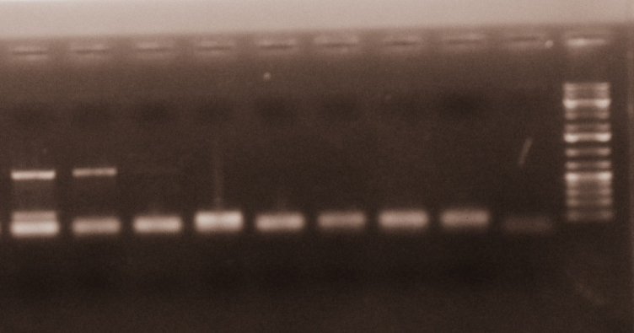
t(9;22)(q34;q11.2)
عدد المرضى إيجابي t(9;22): (5) | عدد المرضى (22)
5 | 14 | B-ALL
0 | 4 | T-ALL
0 | 4 | مجهولو النمط
شاهد طبيعي عدد 5
36% of B-ALL
S9
+t(9:22)
S8
+t(9:22)
S7
+t(9:22)
S6
-t(9:22)
S5
-t(9:22)
S4
-t(9:22)
S3
-t(9:22)
S2
-t(9:22)
S1
-t(9:22)
1 Kb+
Ladder
525
500

Slide 23
البحث الثاني: تحري طفرة FLT3-ITD لدى عينة من مرضى الـ AML

Slide 24
عدد مرضى AML
العينة = 69 مريضاً

Slide 25
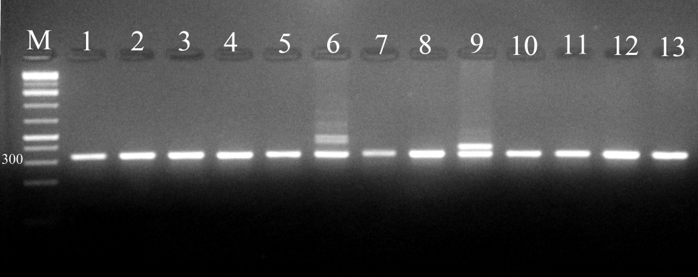
Detection of FLT3 Mutations by
Conventional PCR

Slide 26
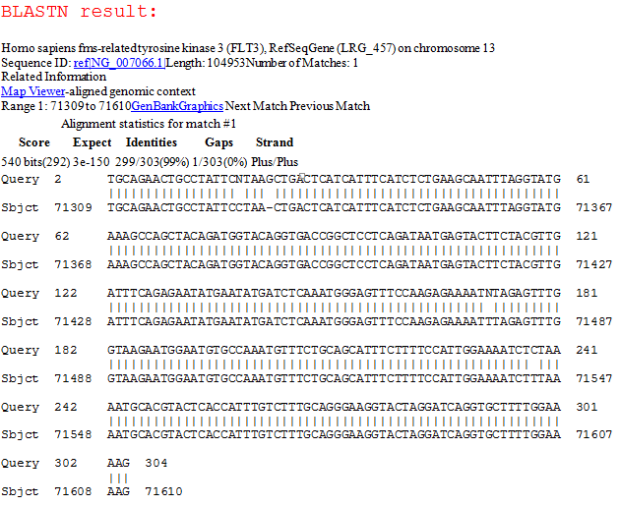
كشف طفرة FLT3-ITD بواسطة الرحلان الكهربائي على هلامة الأغاروز 2%

Slide 27
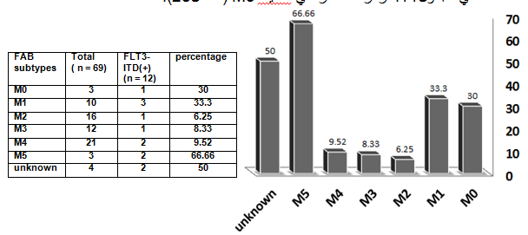
الخصائص السّريريّة لمرضى AML
إيجابييّ طفرة FLT3-ITD
عدد الكريات البيض
WBC
نسبة الأرومات
في الدم المحيطي
توزع الطفرات بين
تحت أنماط AML

Slide 28
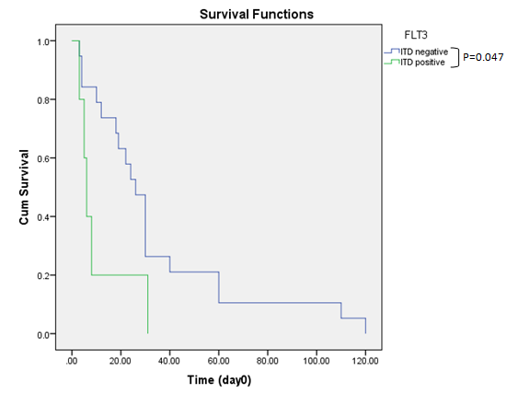
ترافقت طفرة FLT3-ITD مع انخفاض في
زمن البقيا الكليّ لمرضى AML
الاختبار سهل وذو قيمة تطبيقية عالية

Slide 29
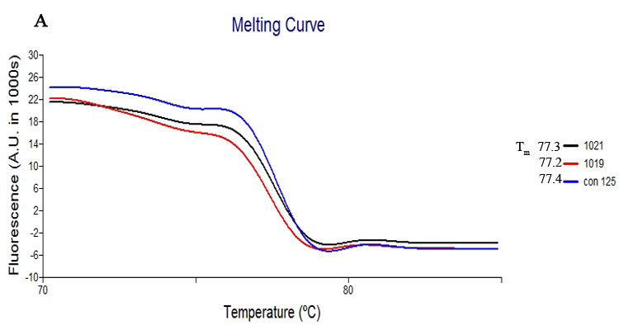
اختبار تحليل منحنى الانصهار
Melting Curve Analysis

Slide 30
أظهرت بعض العينات وجود أكثر من طفرة ( طفرتين ) من النمط FLT3-ITD في نفس المريض

Slide 31
البحث الثالث: تحري التعبير الجيني عن مورثتي DNMT3A و DNMT3B لدى عينة من مرضى الـ AML

Slide 32
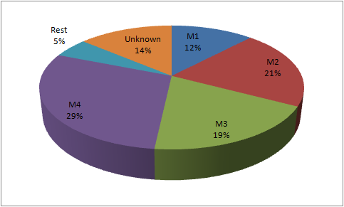

عدد مرضى AML 58
7 مرضى
12 مريضاً
11 مريضاً
17 مريضاً
3 مرضى
8 مرضى

Slide 33
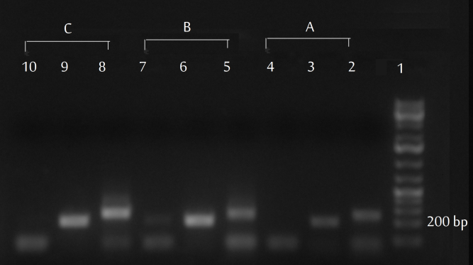
PCR for DNMT3A and DNMT3B
DNMT3B
DNMT3A
DNMT3B
DNMT3B
DNMT3A
DNMT3A
GAPDH
GAPDH
GAPDH
Patient 2
Patient 1
Control

Slide 34
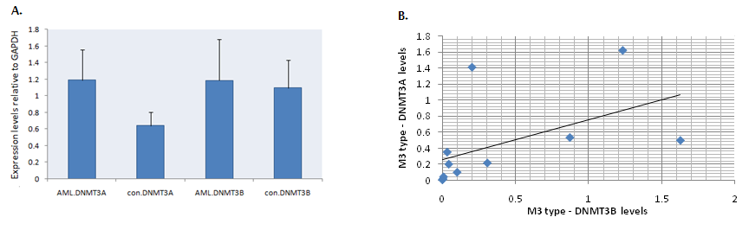
ارتفاع التعبير الجيني لجين DNMT3A
لدى مرضى AML

Slide 35
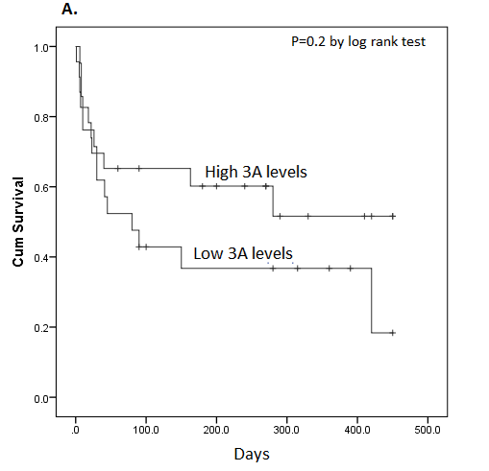
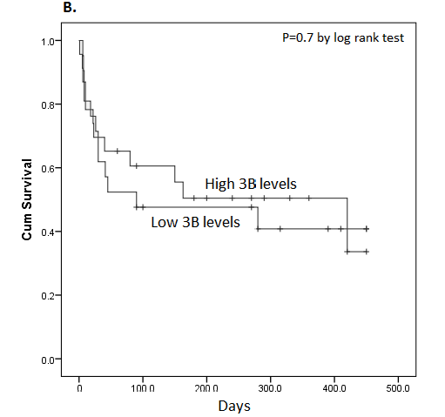
تأثير مستويات التعبير عن Dnmt3a و Dnmt3b
على البقيا الكلية (OS)
الاختبار صعب التطبيق وأهميته غير واضحة

Slide 36
التوصيات Recommendations
يمكن تحديد إزفاء t(15,17) باختبار RT-PCR واستخدامه لترشيح المرضى من النميط M3 للعلاج بـ ATRA، ومتابعة مرضى بعد العلاج وحتى الوصول إلى المرض المتبقي الأصغري MRD وهو أكثر حساسية من FISH.
كشف طفرات FLT3-ITD بتفاعل PCR المباشر لجميع مرضى AML وترشيح إيجابيي الطفرات منهم للعلاج بأحد الأدوية المثبطة للتيروزين كيناز.
لم تظهر قيمة تطبيقية واضحة لمقايسة التعبير الجيني لمورثتي DNMT3A/B وربما من الأفضل تحديد الطفرات في هاتين المورثتين

Slide 37



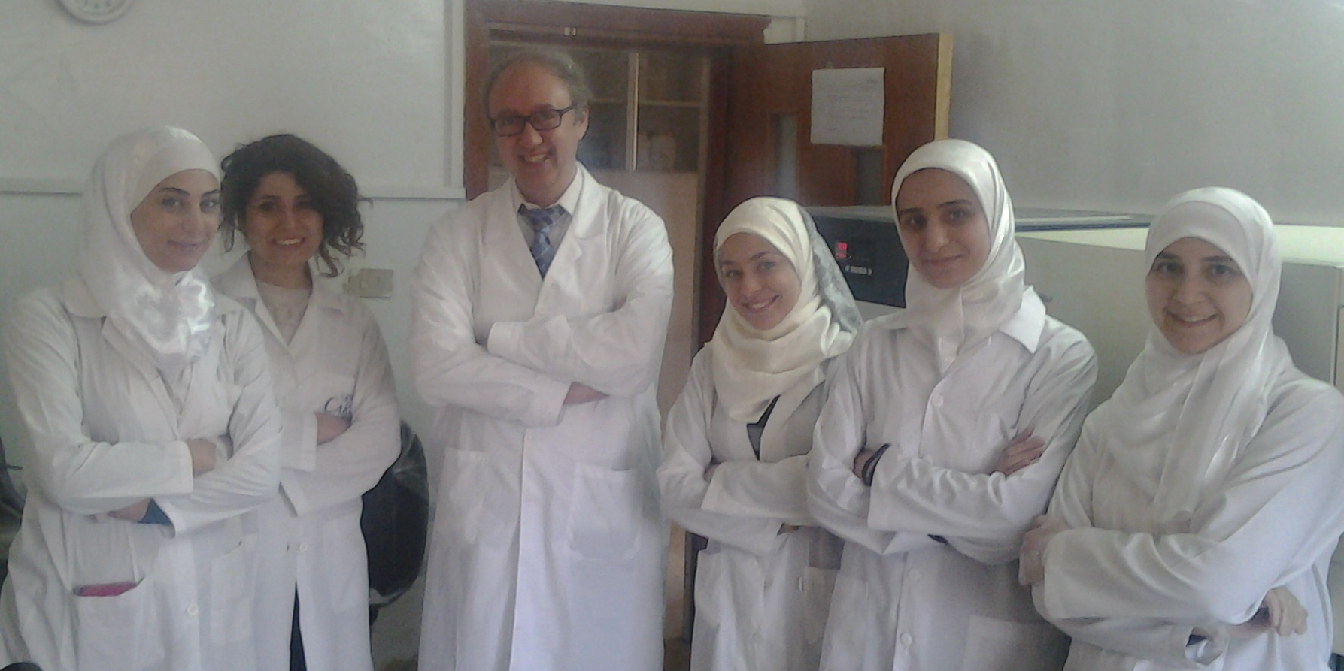
Dr. Amin Suleiman
Dr. Ghassan Aziz
Interns
Hayat
Rama
Arwa
Rana
Nour

